Slide 1
Русский театр в 18-19 вв.

Slide 2
Классицизм в драматургии А.П. Сумароков
Основные жанры – трагедия и комедия
Характерно единство действия, времени и места
Драма имеет нравоучительный характер
2 типа героев:
первые борются с личной страстью, преодолевают колебания и выполняют свой гражданский долг. К ним относятся Хорев (пьеса «Хорев»), Гамлет (персонаж из одноименной пьесы, представляющей собой вольную переделку трагедии Шекспира), Трувор (трагедия «Синав и Трувор»);
вторые – те, у которых страсть одерживает победу над государственным долгом, чаще всего имеющие власть князья, монархи. Например, князь Кий («Хорев»), новгородский князь Синав («Синав и Трувор»).

Slide 3
Классицизм в драматургии. Д. И. Фонвизин
Самое известное произведение – „Недоросль“:
характерное для русского классицизма противопоставление двух эпох: Петровской и той, к которой принадлежит автор. Первая выступает как образец гражданского поведения, вторая — как отклонение от неё
три группы персонажей, включающих в себя три мужских и один женский образ: положительные, злонравные и воспитатели Митрофана, наделенные как положительными, так и отрицательными качествами
обращение писателя к живому разговорному языку, к просторечию, к вульгаризмам со всеми их отклонениями от «правильной» литературной речи.

Slide 4
Сентиментализм в драматургии
В построении драматических произведений писатели-сентименталисты отказались от эстетических канонов классицизма. Действие пьесы, не ограничивалось единством времени, места и действия, развивалось свободно в соответствии с ведущим конфликтом сюжета. Но, подобно классицистической трагедии, сентиментальная драма сохраняла нравоучительный, морализирующий характер.
В заключительном акте пьесы порок, как правило, подвергался наказанию, добродетель торжествовала.
Н. И. Ильин - «Великодушие, или Рекрутский набор»
В.М. Фёдоров - «Любовь и добродетель», «Лиза, или Следствие гордости и обольщения», «Клевета и невинность», «Русский солдат, или Как хорошо быть добрым гражданином»

Slide 5
Сентиментализм в драматургии
В актерском искусстве сентиментализм выражался в усиленной чувствительности, однако при сохранении многих прежних правил сценического поведения. Например, так же, как и в классицистической трагедии, в сентиментальной драме (а позднее в драме романтической) грим, интонации, мимика героя положительного резко отличались от отрицательного героя. «Крупная курчавая голова — это принадлежность героя, рыжий, всклокоченный парик, низко опущенная голова, дико выпученные глаза, мечущие искры исподлобья, — это изображение злодея. Певучий тон у первого, хрипящий — у второго.
Главным для актера в сентиментальной драме было выразить сочувствие, жалость, умиление по отношению к положительным, добродетельным персонажам.

Slide 6
Особенности драмы романтизма:
изображение исключительных характеров в исключительных обстоятельствах;
фантастичность сюжета или введение в него ряда таинственных обстоятельств: появление привидений, призраков, всякого рода предзнаменований и т. п.;
романтическая драма была скомпонована более динамично, чем классическая трагедия и сентименталистская драма, в которых сюжет разворачивался в основном описательно, в монологах действующих лиц;
поступки героев предопределяли развязку фабулы, при этом происходило взаимодействие их с общественной средой, с народом.

Slide 7
Два направления развития романтической драматургии:
Первое направление – консервативная линия, верноподданническая идеология.
А. Шаховской „Крестьяне, или Встреча незваных“,
Н.В. Кукольник „Рука Всевышнего Отечество спасла“
Второе направление – декабристская драматургия, социальное бунтарство.
П. А. Катенин „Ариадна“, А. С. Грибоедов „Горе от ума“

Slide 8
Реализм в драматургии
Реализм — направление в литературе и искусстве, ставящее целью правдивое воспроизведение действительности в её типичных чертах
Черты реализма:
Объективное изображение жизни (в видении автора):
типичные ситуации и конфликты
типичные герои
типичные обстоятельства
Важность социальных проблем
Приближение языка художественного произведения к живой речи

Slide 9
Известные представители:
Н.В.Гоголь – пьесы „Женитьба“, „Ревизор“
Н.А. Островский – пьесы „Гроза“, „Бесприданница“
М.С. Щепкин – основоположник русского сценического реализма, создатель реалистичного метода актерской игры. Щепкин противопоставил на сцене натуральность, жизненное правдоподобие создаваемого образа господствовавшей тогда театрализации чувств, слов и движений. Щепкин советовал актеру, чтобы достичь правдоподобия, сделаться тем человеком, в образе которого нужно выйти на сцену, а не подделываться под него. «Быть, а не казаться» — таков должен быть основной закон реалистического театра.

Slide 10
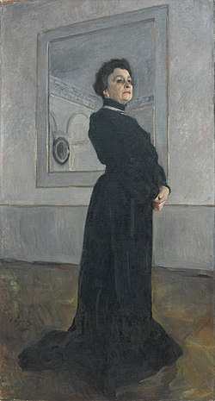
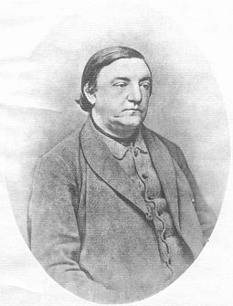
Знаменитые актеры 19 века:
Мария Ермолова
Пров Садовский

Slide 11
Литература:
Классицизм в русской драматургии: https://history.wikireading.ru/283838
Сентиментализм на русской сцене: https://history.wikireading.ru/283839
Романтизм в драматургии: https://history.wikireading.ru/283840
Реализм на русской сцене: https://history.wikireading.ru/283841

